Slide 1


Slide 2


Slide 3

PONTO CERTO

Slide 4
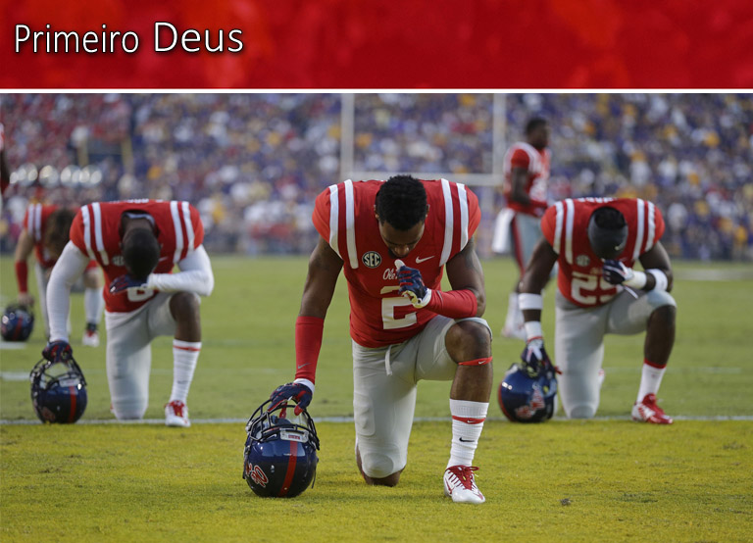
Na vida a gente faz alguns pontos contrários. Corremos para o lado errado e nos envergonhamos de nós mesmos.

Slide 5
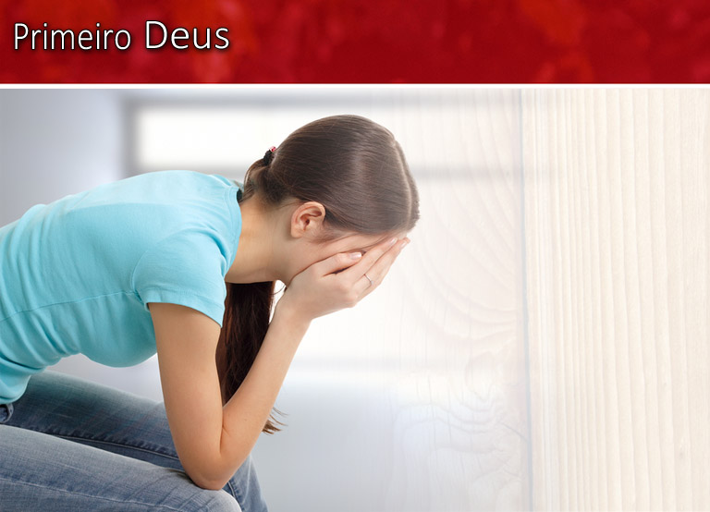
Talvez ao olhar o passado encontre vergonha e não consiga erguer a cabeça para seguir em frente. Mas a resposta do “nosso Treinador” é sempre a mesma:

Slide 6
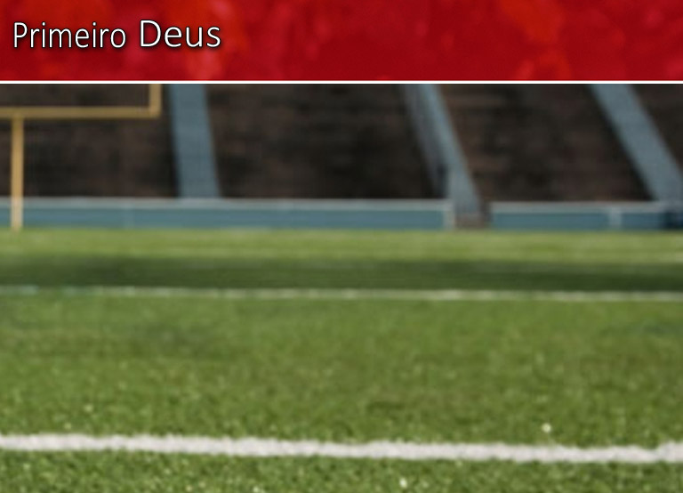
“Filho, volte para o campo. O jogo ainda não terminou. Realize a melhor partida de sua vida!”

Slide 7
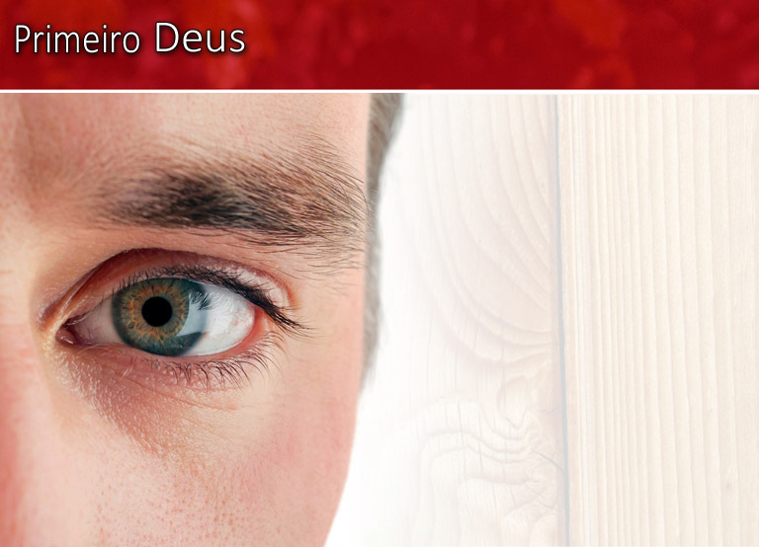
O “Treinador maior” está olhando nos seus olhos e dizendo:
“Eu acredito em você mesmo que ninguém acredite, mesmo que você não acredite.
Eu creio”.

Slide 8
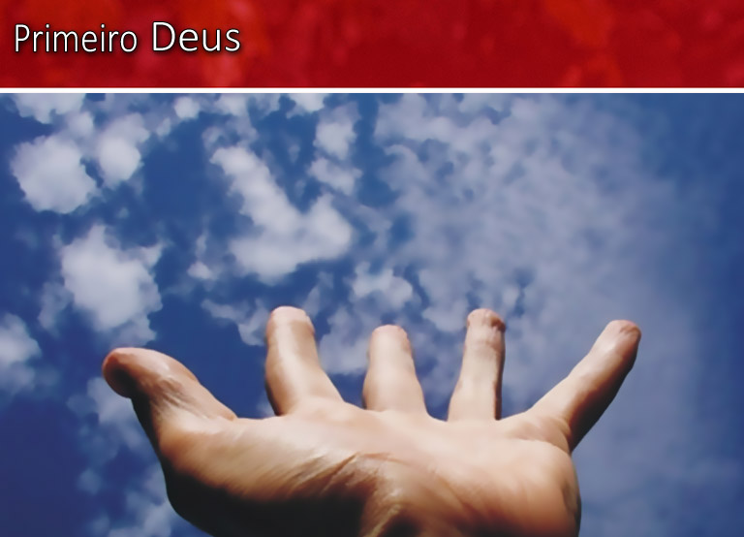
Porque Deus não nos trata por aquilo que somos, mas por aquilo que poderemos ser em
SUAS MÃOS.

Slide 9

O Salmo 103 diz que: “... Deus não nos tratou segundo nossos pecados e nem nos retribuiu conforme nossas iniquidades...”.

Slide 10
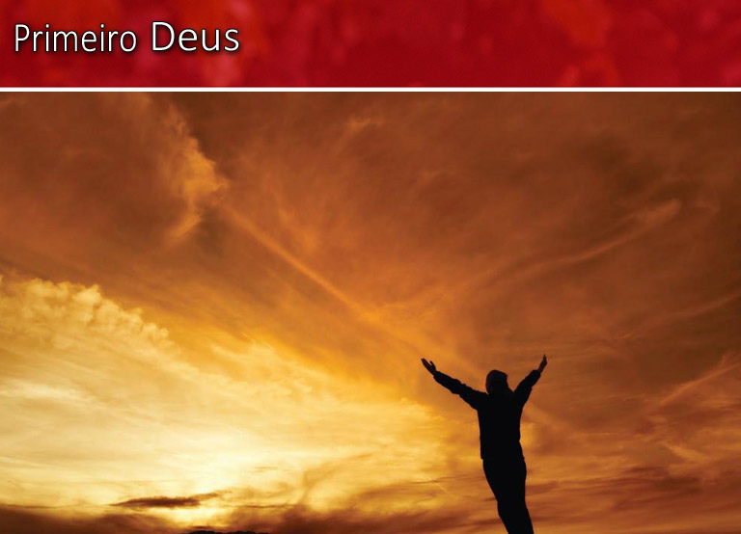
Ele nos trata como
SANTOS
embora sejamos
PECADORES
por uma única
razão: Ele nos
AMA!

Slide 11
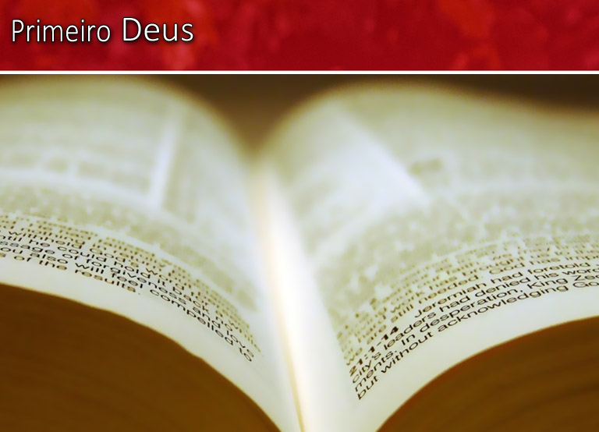
Jesus disse, em Mateus 24, que no final dos tempos, ou seja, em nossos dias, o amor se esfriaria de quase todos. Mas isso não se aplica ao amor de Deus porque...
DEUS É
AMOR

Slide 12
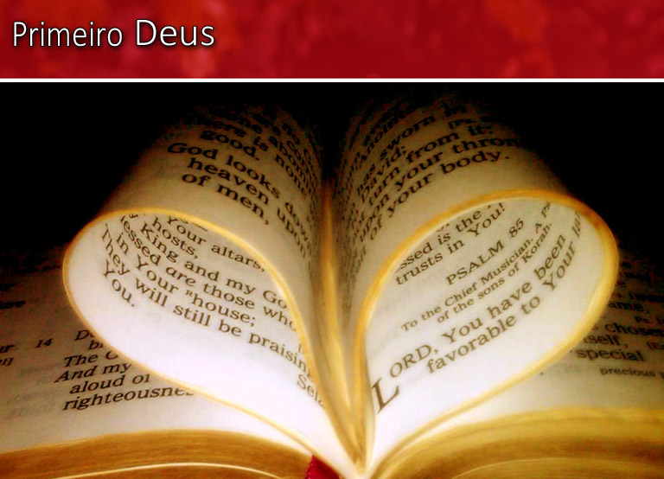
A Bíblia está cheia de orientações a respeito do amor porque ela é o Livro do amor.

Slide 13

“Porque Deus amou o mundo de tal maneira que deu seu filho unigênito para que todo aquele que nEle crê não pereça, mas tenha a vida eterna”
João 3:16.

Slide 14
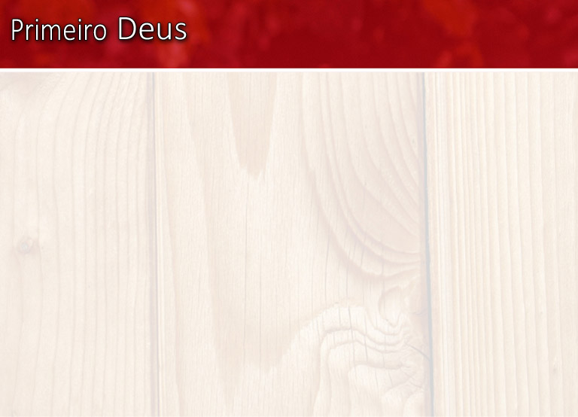
PORQUE:
a maior resposta.
DEUS:
o maior ser.
AMOU:
o maior sentimento.
O MUNDO:
o maior espaço físico.
DE TAL MANEIRA:
o maior modo.

Slide 15
QUE DEU:
o maior ato.
SEU ÚNICO FILHO:
o maior presente.
PARA QUE TODO AQUELE:
a maior abrangência.

Slide 16
QUE nELE CRÊ:
o maior espaço físico.
NÃO PEREÇA:
o maior castigo.
MAS TENHA:
a maior posse.
A VIDA ETERNA:
a maior recompensa.

Slide 17

A Bíblia nada mais é que a narrativa da história de um “Treinador”, olhando para nós e dizendo incansavelmente: “o jogo ainda não acabou”.

Slide 18
Sabe por que o jogo ainda não acabou na nossa vida, às vezes cheia de pecados, de feridas e amputações? Porque o “Treinador” ama demais.

Slide 19
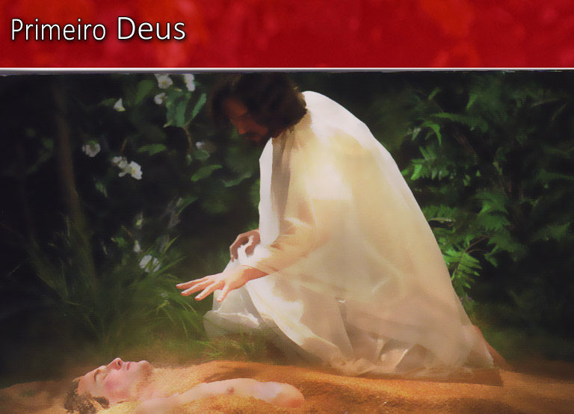
Por que nos criou? Por que nos fez? A resposta é
AMOR

Slide 20
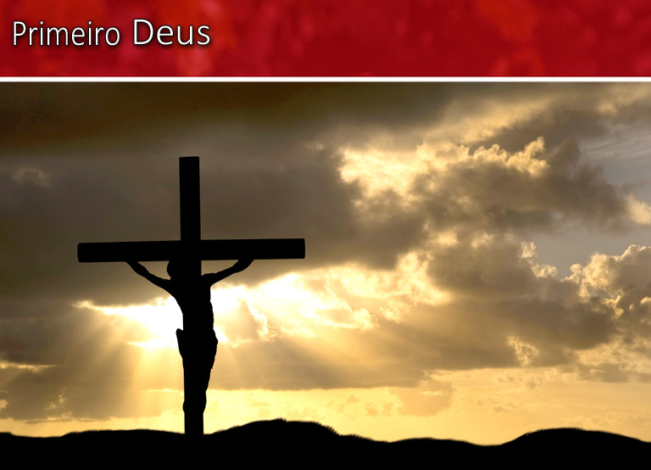
No céu o amor extrapolou a justiça e o impensável aconteceu. Jesus morreu no meu e no seu lugar.

Slide 21
PONTO FINAL

Slide 22
“A palavra de Deus diz: a ninguém nada devais a não ser o amor”
(Romanos 13:13).

Slide 23
“Fazei todas as coisas com amor” (Filipenses 2:14).

Slide 24

“Porque eu estou bem certo de que nem a morte, nem a vida nem anjos, nem principados, nem potestades, nem o presente, nem o porvir, nem altura nem profundidade, nem qualquer outra criatura poderá nos separar do amor que está em Cristo Jesus o nosso Senhor”
(Romanos 8: 38,39).

Slide 25
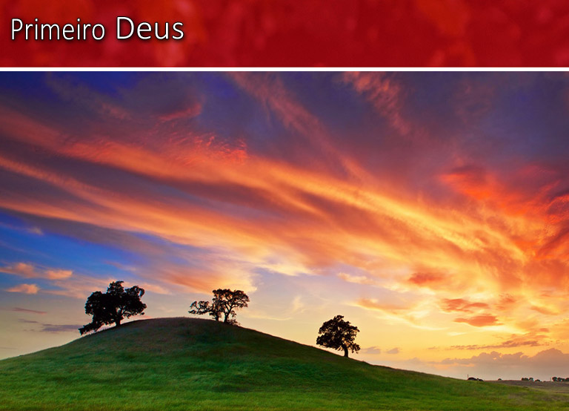
“Deus é amor. Sua natureza, Sua lei, são amor. Assim sempre foi e sempre será... Toda manifestação de poder criador é uma expressão de amor infinito”.

Slide 26
“Porque eu estou bem certo de que nem a morte, nem a vida nem anjos, nem principados, nem potestades, nem o presente, nem o porvir, nem altura nem profundidade, nem qualquer outra criatura poderá nos separar do amor que está em Cristo Jesus o nosso Senhor” (Romanos 8: 38,39).

Slide 27
“O grande conflito terminou. Pecado e pecadores não mais existem. O universo inteiro está purificado. Uma única palpitação de harmonioso júbilo vibra por toda a vasta criação. Daquele que tudo criou emanam vida, luz e alegria por todos os domínios do espaço infinito. Desde o minúsculo átomo até o maior dos mundos, todas as coisas, animadas e inanimadas, em sua serena beleza gozo, declaram que Deus é amor.”

Slide 28
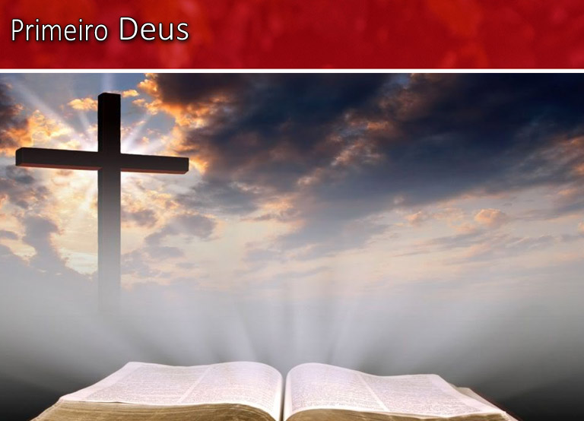
O amor resolveu

Slide 29
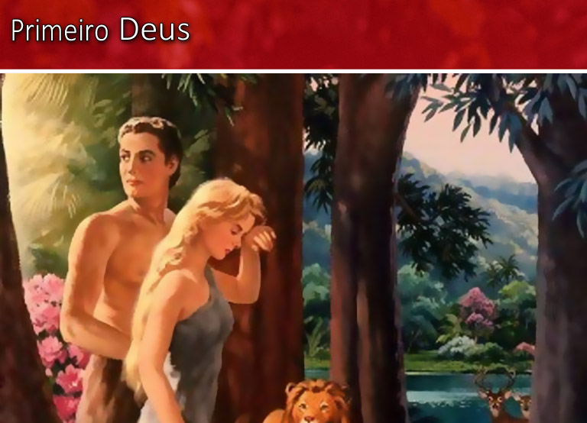
No Éden, fizemos nosso primeiro ponto contrário. Ali envergonhamos nosso Treinador.

Slide 30

Jesus voltou para o campo em nosso lugar e venceu por nós.

Slide 31

Diante de tanto amor, de tanta entrega é a hora de dedicarmos nosso tempo, nossos talentos e recursos pela pregação do amor.

Slide 32

Se o próprio Criador usa tudo o que possui para nos abençoar, devemos seguir seu exemplo e em amor sermos uma bênção para nossos irmãos.

